Slide 1

Организиране сигурността на софтуера
Изготвил: Николай Синоров, фак.№: 161219049, 55 група

Slide 2

Съдържание
Защита сигурността на софтуера
01
Софтуерната сигурност
02
03
Уязвимост
04
Средства за защита

Slide 3

01
Софтуерната сигурност
Софтуерът за сигурност е всеки тип софтуер, който защитава компютър, мрежа или всяко компютърно устройство. Той управлява контрола на достъпа, осигурява защита на данните, защитава системата от вируси и прониквания, базирани на мрежа / Интернет, и защитава от други рискове за сигурност на ниво система.
Основна цел на компютърната сигурност е защита на информацията и хардуера от кражба и повреждане.

Slide 4

Защита сигурността на софтуера
01
Безопасност (сигурност) на софтуера в широк смисъл е свойството му да функционира без проявления на различни негативни последствия за конкретната компютърна система или оборудване.

Slide 5

Принципи за осигуряване на защитен софтуер:
Тестване на софтуер, основаващо се на разработването на тестови комплекси, които могат да бъдат параметризирани на конкретни класове програми с възможност за функционален и статистически контрол в широк диапазон на изменение на входни и изходни данни.
Провеждане на натурни изпитвания на програми при екстремални натоварвания със симулирано въздействие на активни дефекти.
Профилактично извадково изпитване и пълно сканиране на софтуера за наличие на преднамерени дефекти.
Разработка и експериментално тестване на средствата за верификация на програмни изделия.

Slide 6
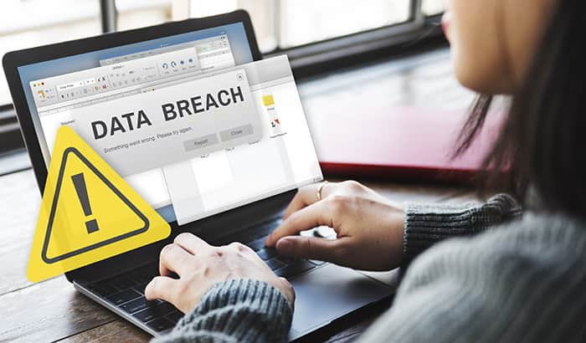
Въздействия от промяна на функционирането на компютърна система (мрежа):
намаляване на скоростта на изчислителната система (мрежа);
частично или пълно блокиране на системата (мрежата);
имитация на физически (хардуерни) неизправности на изчислителните съоръжения и периферни устройства;
препращане на съобщения;
заобикаляне на софтуер и хардуер за преобразуване на криптографска информация;
осигуряване на достъп до системата от непредвидени периферни устройства.
Въздействия от неразрешено четене на информация:
четене на пароли и идентифицирането им с конкретни потребители;
получаване на класифицирана информация;
идентификация на исканата от потребителите информация;
подмяна на пароли с цел достъп до информация;
мониторинг на активността на абонатите на мрежата за получаване на косвена информация за взаимодействията на потребителите и естеството на информацията, обменяна от мрежови абонати.

Slide 7
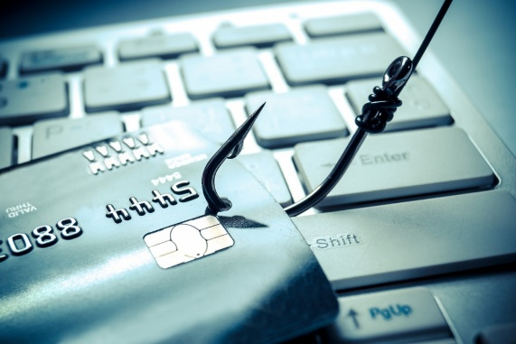
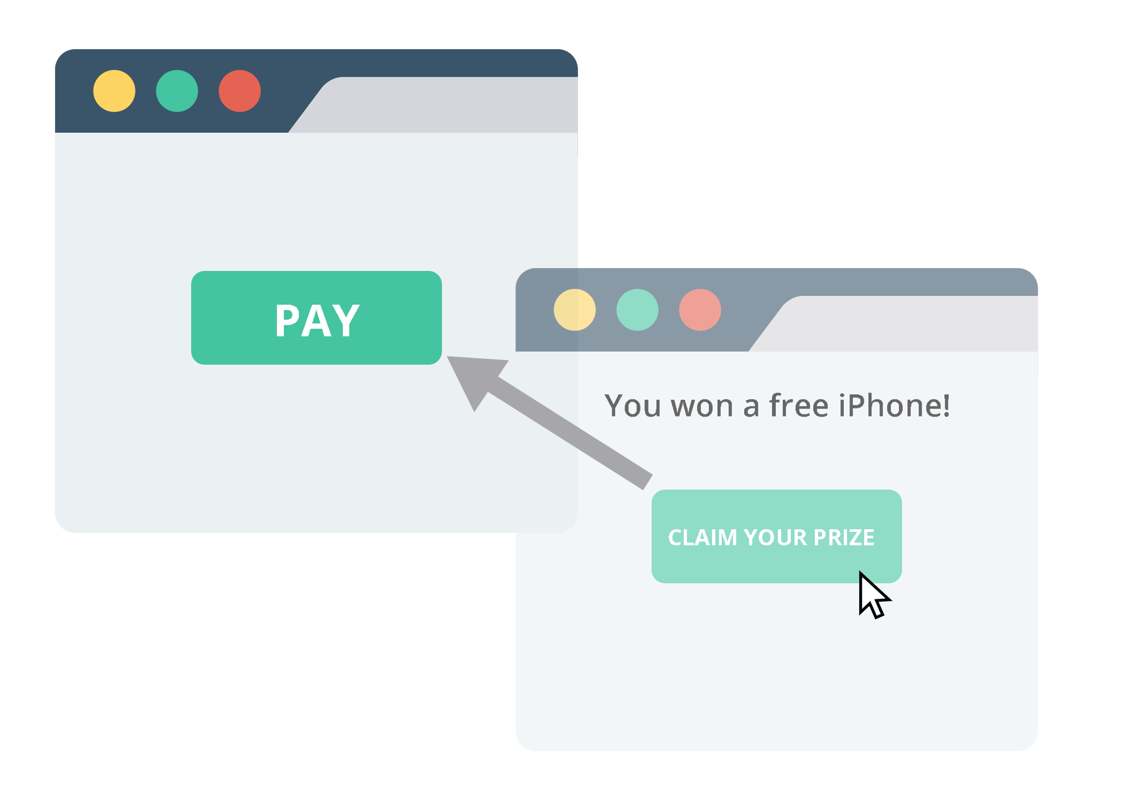
01
Уязвимост
„Задна врата“ – Backdoor
„Denial-of-service“ атаки – DoS
Атаки с директен достъп
Други:
„Spoofing“
Фишинг Clickjacking
Уязвимостта е податливост или недостатък на системата. Уязвимост съществува, когато съществува най-малко едно работещо нападение или експлойт.
За да се подсигури една компютърна система, е важно да се разберат атаките, които могат да се направят срещу нея.
Тези заплахи могат да се класифицират в една от следните основни категории:

Slide 8

Системи, които са обект на хакерски атаки:
Финансови системи - Уеб сайтове, които приемат номера на кредитни карти и банкови сметки са видни цели за хакерските атаки, поради възможността за незабавна финансова печалба от прехвърляне на пари, извършване на покупки, или продажба на информацията на черния пазар.
Големи корпорации – Големите корпорации са честа цел. В много случаи това е насочено към финансова изгода чрез кражба на самоличност и включва нарушения с данни, като например загубата на милиони данни за кредитни карти на клиенти
Правителство - Правителството и военните компютърни системи са често атакувани от активисти, както и чужди сили. Местните и регионални власти трафик контрола, полиция, разузнавателни, записи на персонала и финансови системи също са потенциални цели, тъй като те са вече до голяма степен компютризирани.

Slide 9
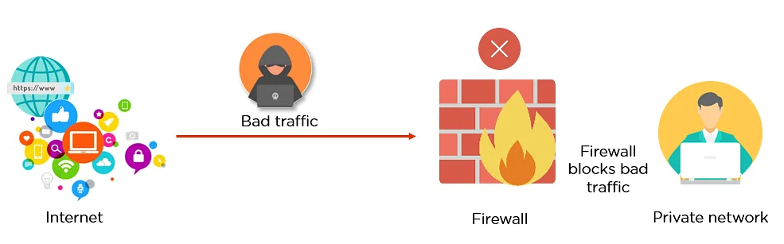
01
Средства за защита
В компютърната сигурност контрамярката е действие, устройство, процедура, или техника, която намалява заплахата и уязвимостта.
Днес, компютърната сигурност се състои главно от „превантивни“ мерки, като защитнитe стени.
Потребителския достъп до акаунт и криптографията могат да защитят системите за файлове и данни.
Защитните стени за сега са от най-честите системи за превенция от гледна точка на сигурността на мрежата, тъй като те могат (ако правилно са конфигурирани) да предпазят достъпа до вътрешните мрежови услуги, както и да блокират някои видове атаки чрез филтриране на пакети. Защитните стени могат да бъдат както хардуерни така и на софтуерна основа.
Системите за откриване на проникване (IDS) са предназначени за откриване на мрежови атаки.

Slide 10

Благодаря Ви за вниманието!

